Slide 2


HỘI THẢO KHOA HỌC QUỐC GIA LẦN THỨ VII
“KHOA HỌC VÀ CÔNG NGHỆ GIAO THÔNG VẬN TẢI TRONG KỶ NGUYÊN SỐ VÀ TỰ ĐỘNG HÓA”
NGHIÊN CỨU MÔ HÌNH ENSEMBLE TỐI ƯU HÓA CHO MÔI TRƯỜNG CÓ TÀI NGUYÊN HẠN CHẾ
 Võ Anh Nhật Viện công nghệ thông tin và điện, điện tử | Dư Quốc Việt Viện công nghệ thông tin và điện, điện tử | Võ Huỳnh Anh Tuấn Viện công nghệ thông tin và điện, điện tử
Trương Hoài Tú Viện công nghệ thông tin và điện, điện tử | Trần Anh

Slide 3


HỘI THẢO KHOA HỌC QUỐC GIA LẦN THỨ VII
“KHOA HỌC VÀ CÔNG NGHỆ GIAO THÔNG VẬN TẢI TRONG KỶ NGUYÊN SỐ VÀ TỰ ĐỘNG HÓA”
NỘI DUNG CHÍNH
1
Giới thiệu & Cơ sở lý thuyết
2
Giải pháp đề xuất
3
Quy trình xử lý
4
Sơ đồ xử lý Stacking Ensemble
5
Sơ đồ dự đoán
6
Kết quả thực nghiệm và đánh giá
7
Kết luận và hướng phát triển

Slide 4
HỘI THẢO KHOA HỌC QUỐC GIA LẦN THỨ VII
“KHOA HỌC VÀ CÔNG NGHỆ GIAO THÔNG VẬN TẢI TRONG KỶ NGUYÊN SỐ VÀ TỰ ĐỘNG HÓA”
GIỚI THIỆU & CƠ SỞ LÝ THUYẾT
1
Dự báo lượng mưa ngắn hạn là bài toán khó do dữ liệu có tính phi tuyến cao, mất cân bằng và nhiều giá trị bằng 0. Tại Đồng bằng sông Cửu Long, nhu cầu về một hệ thống dự báo chính xác, ổn định và có thể chạy trên hạ tầng tài nguyên hạn chế là rất lớn. Vì vậy, nghiên cứu lựa chọn học tập kết hợp (Ensemble learning), trọng tâm là Stacking Ensemble, với các thuật toán nền gồm XGBoost, LightGBM, CatBoost và Random Forest. Dữ liệu được thu thập từ 52 trạm tại Đồng bằng sông Cửu Long, xử lý qua các bước gộp – làm sạch – xây dựng đặc trưng – chuẩn hóa, sau đó huấn luyện theo chiến lược OOF (Out-Of-Fold) trên TimeSeriesSplit và triển khai trong hệ thống VN Weather Hub với kiến trúc ba tầng.

Slide 5
HỘI THẢO KHOA HỌC QUỐC GIA LẦN THỨ VII
“KHOA HỌC VÀ CÔNG NGHỆ GIAO THÔNG VẬN TẢI TRONG KỶ NGUYÊN SỐ VÀ TỰ ĐỘNG HÓA”
GIẢI PHÁP ĐỀ XUẤT
2
Kiến trúc Stacking Ensemble 2 Tầng (Super Learner)
Hợp lực sức mạnh: Tích hợp 8 mô hình cơ sở, bù trừ khuyết điểm và phát huy tối đa thế mạnh của từng thuật toán;
Tối ưu hóa bằng Meta-learner: Tự động học cách chắt lọc và kết hợp các dự đoán;
Kết quả: Nâng tầm khả năng tổng quát hóa, mang lại độ chính xác vượt trội cho bài toán thực tế.

Slide 6
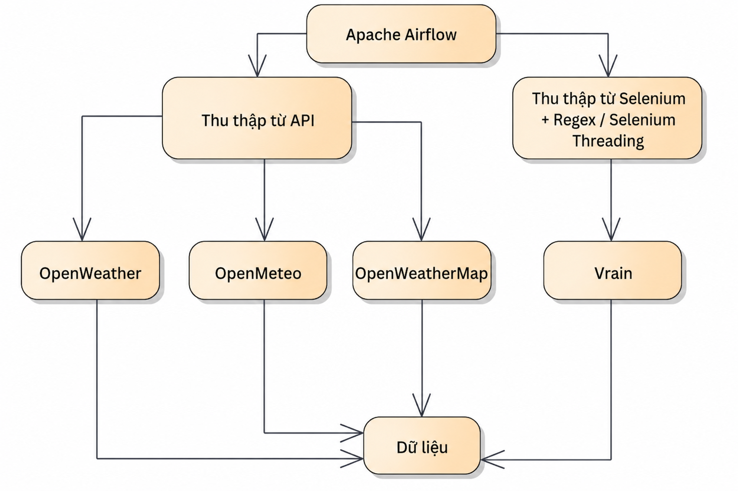
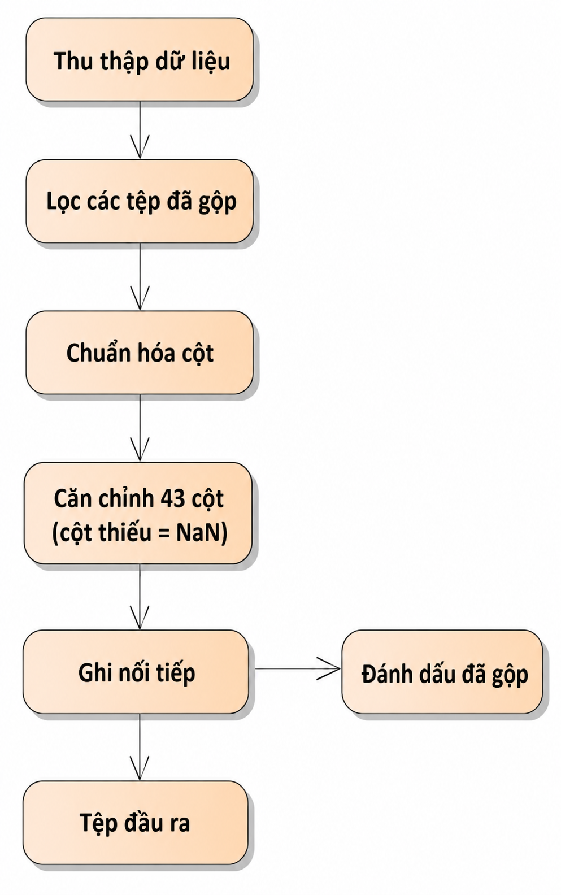
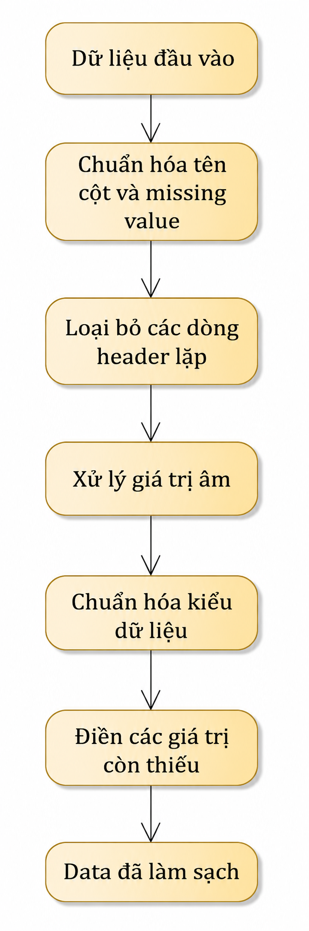
HỘI THẢO KHOA HỌC QUỐC GIA LẦN THỨ VII
“KHOA HỌC VÀ CÔNG NGHỆ GIAO THÔNG VẬN TẢI TRONG KỶ NGUYÊN SỐ VÀ TỰ ĐỘNG HÓA”
QUY TRÌNH XỬ LÝ
3
DATA PROCESSING
Hình 1: Tổng quan quy trình thu thập dữ liệu
Hình 2: Tổng quan quy trình
hợp nhất dữ liệu
Hình 3: Tổng quan quy
trình làm sạch dữ liệu

Slide 7
HỘI THẢO KHOA HỌC QUỐC GIA LẦN THỨ VII
“KHOA HỌC VÀ CÔNG NGHỆ GIAO THÔNG VẬN TẢI TRONG KỶ NGUYÊN SỐ VÀ TỰ ĐỘNG HÓA”
QUY TRÌNH XỬ LÝ
3
DATA PROCESSING
Data Splitting: Train 80%, Validation 10%, Test 10%.
Feature Engineering:
Lag features: Giúp model học độ trễ thời gian của các chu kì;
Rolling features: Cung cấp "bức tranh" đa tầng về trạng thái và xu hướng của hệ thống khí tượng;
Time features: Cyclic encoding bằng sin và cos bảo toàn quan hệ tuần hoàn (giờ 23 và 0 gần nhau) và giúp mô hình học được các đặc trưng thời tiết theo thời gian (giờ, ngày, mùa, ....);
Location features: Giúp model học được các đặc trưng thời tiết theo từng vùng;
Interaction features: Giúp model học được mối quan hệ giữa các dữ liệu thời tiết;
Difference features: Phát hiện thay đổi đột ngột của các mối quan hệ và tốc độ thay đổi của chúng;
Polynomial: Giúp model học các sự tương tác giữa các features và các quan hệ phi tuyến.

Slide 8
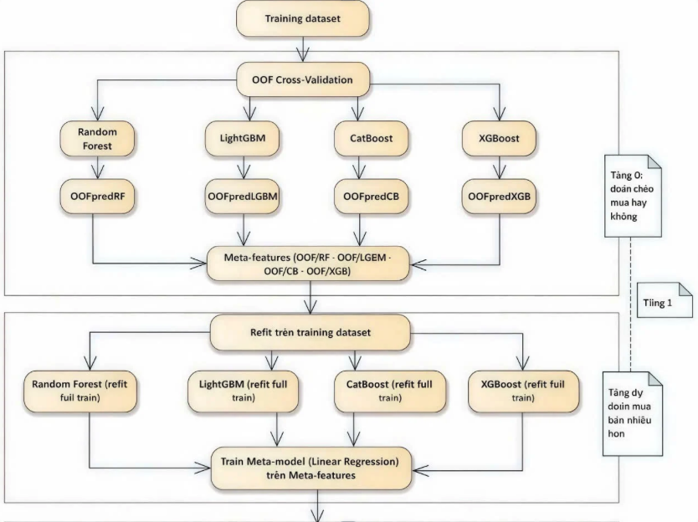
HỘI THẢO KHOA HỌC QUỐC GIA LẦN THỨ VII
“KHOA HỌC VÀ CÔNG NGHỆ GIAO THÔNG VẬN TẢI TRONG KỶ NGUYÊN SỐ VÀ TỰ ĐỘNG HÓA”
SƠ ĐỒ XỬ LÝ STACKING ENSEMBLE
4
Dữ liệu huấn luyện được chia theo TimeSeriesSplit;
Tạo dự đoán OOF từ các base learners: Random Forest, XGBoost, LightGBM, CatBoost;
Ghép các dự đoán thành Meta-features;
Refit toàn bộ base learners trên tập train để mô hình không bỏ xót trường hợp nào;
Train mô hình bằng Linear Regression trên các base learners vừa refit.
Hình 4.1: Mô hình tập hợp xếp chồng (Tầng 1)

Slide 9
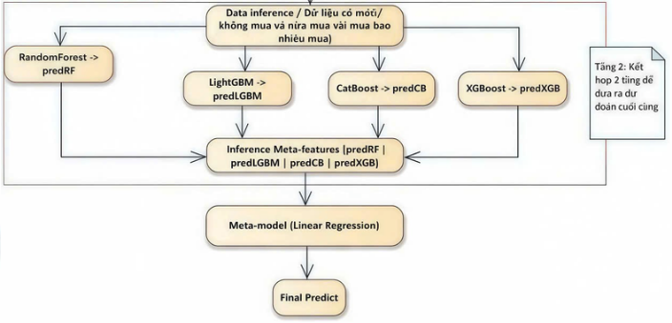
HỘI THẢO KHOA HỌC QUỐC GIA LẦN THỨ VII
“KHOA HỌC VÀ CÔNG NGHỆ GIAO THÔNG VẬN TẢI TRONG KỶ NGUYÊN SỐ VÀ TỰ ĐỘNG HÓA”
SƠ ĐỒ XỬ LÝ STACKING ENSEMBLE
4
Dữ liệu và mô hình mới đi qua pipeline xử lý đặc trưng;
Base learners tạo dự đoán cho từng mẫu;
Ghép dự đoán thành inference Meta-features;
Đi qua Meta-model (Linear Regression) để xuất ra kết quả cuối cùng (có mưa/không mưa) và đưa ra hồi quy ước lượng lượng mưa khi xác suất mưa vượt ngưỡng 0.4.
Hình 4.2: Mô hình tập hợp xếp chồng (Tầng 2)

Slide 10
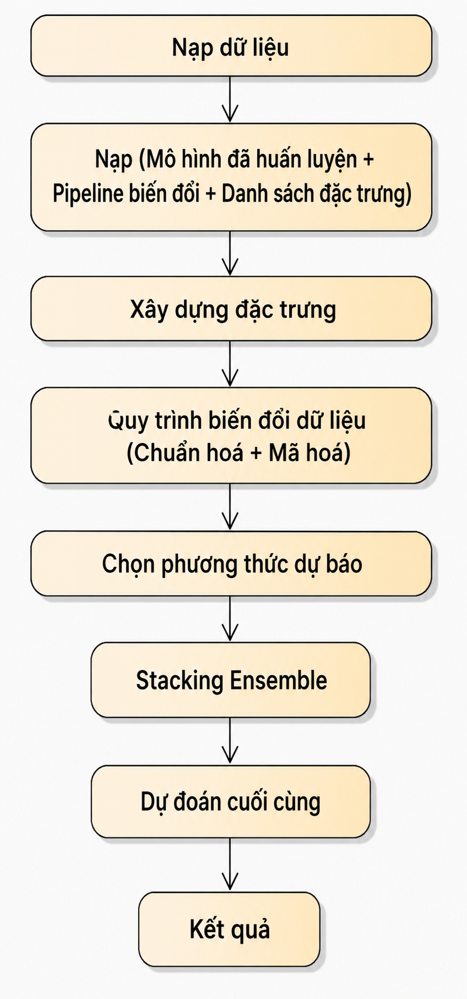
HỘI THẢO KHOA HỌC QUỐC GIA LẦN THỨ VII
“KHOA HỌC VÀ CÔNG NGHỆ GIAO THÔNG VẬN TẢI TRONG KỶ NGUYÊN SỐ VÀ TỰ ĐỘNG HÓA”
SƠ ĐỒ DỰ ĐOÁN
5
Quy trình dự báo gồm các bước chính sau:
(1) Nạp dữ liệu đầu vào và đồng thời nạp các mô hình đã huấn luyện, gồm mô hình chính, pipeline biến đổi và danh sách đặc trưng;
(2) Hệ thống thực hiện xây dựng đặc trưng từ dữ liệu đầu vào;
(3) Dữ liệu tiếp tục được căn chỉnh các cột theo đúng cấu trúc đã được lưu trong quá trình huấn luyện;
(4) Sau đó, dữ liệu được đưa qua quy trình biến đổi, gồm: xử lý giá trị thiếu, xử lý ngoại lai, mã hóa và chuẩn hóa;
(5) Ở bước dự báo, hệ thống sử dụng Stacking Ensemble để suy luận theo hai nhánh;
Nhánh phân loại: xác định có mưa hay không;
Nhánh hồi quy: ước lượng lượng mưa khi xác suất mưa vượt ngưỡng.
(6) Kết quả cuối cùng được trả về dưới dạng trạng thái mưa và giá trị lượng mưa dự báo, phục vụ cho hiển thị và hỗ trợ ra quyết định.
Hình 5: Tổng quan quy trình dự báo

Slide 11
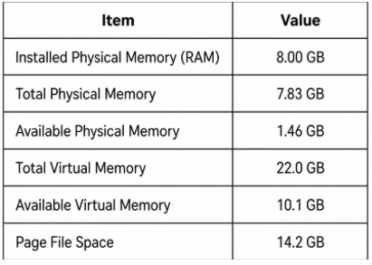
HỘI THẢO KHOA HỌC QUỐC GIA LẦN THỨ VII
“KHOA HỌC VÀ CÔNG NGHỆ GIAO THÔNG VẬN TẢI TRONG KỶ NGUYÊN SỐ VÀ TỰ ĐỘNG HÓA”
KẾT QUẢ THỰC NGHIỆM VÀ ĐÁNH GIÁ
6
Tập dữ liệu sử dụng trong nghiên cứu được thu thập từ 52 trạm quan trắc khí tượng khu vực Đồng bằng sông Cửu Long (ĐBSCL) trong giai đoạn từ tháng 12/2025 đến tháng 03/2026, bao gồm tổng cộng 361.445 bản ghi sau khi trải qua quy trình tiền xử lý.
Tập dữ liệu | Số mẫu | Vai trò
Train | 289.156 | Huấn luyện mô hình
Validation | 36.144 | Tinh chỉnh, early stopping [Dừng sớm]
Test | 36.145 | Đánh giá cuối cùng (không tham gia huấn luyện)
Bảng 1: Tập dữ liệu thực nghiệm
Hình 6: Cấu hình của máy tính cá nhân

Slide 12
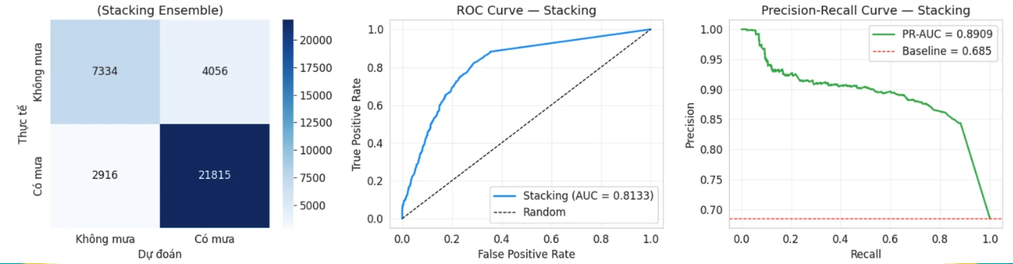
HỘI THẢO KHOA HỌC QUỐC GIA LẦN THỨ VII
“KHOA HỌC VÀ CÔNG NGHỆ GIAO THÔNG VẬN TẢI TRONG KỶ NGUYÊN SỐ VÀ TỰ ĐỘNG HÓA”
KẾT QUẢ THỰC NGHIỆM VÀ ĐÁNH GIÁ
6
STACKING – TEST CLASSIFICATION
Accuracy: 0.8070 | Precision: 0.8432 | Recall: 0.8821 | F1: 0.8622 | CSI: 0.7578 | FAR: 0.1568
Hình 7: Biểu đồ phân tích phân loại của mô hình Stacking Ensemble trên tập kiểm tra

Slide 13
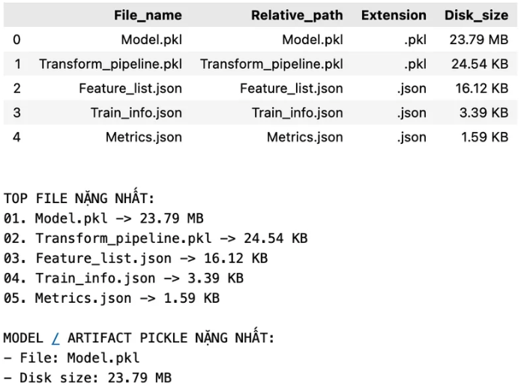
HỘI THẢO KHOA HỌC QUỐC GIA LẦN THỨ VII
“KHOA HỌC VÀ CÔNG NGHỆ GIAO THÔNG VẬN TẢI TRONG KỶ NGUYÊN SỐ VÀ TỰ ĐỘNG HÓA”
KẾT QUẢ THỰC NGHIỆM VÀ ĐÁNH GIÁ
6
Hình 8: Hình ảnh đánh giá độ nặng của mô hình

Slide 14
HỘI THẢO KHOA HỌC QUỐC GIA LẦN THỨ VII
“KHOA HỌC VÀ CÔNG NGHỆ GIAO THÔNG VẬN TẢI TRONG KỶ NGUYÊN SỐ VÀ TỰ ĐỘNG HÓA”
KẾT LUẬN, HẠN CHẾ VÀ HƯỚNG PHÁT TRIỂN
7
Kết luận: Xây dựng thành công hệ thống VN Weather Hub cho bài toán dự báo lượng mưa ngắn hạn trong môi trường tài nguyên hạn chế. Mô hình Stacking Ensemble đạt độ chính xác tốt, khả năng tổng quát hóa cao và phù hợp triển khai trên hạ tầng cục bộ;
Hạn chế: Dữ liệu còn giới hạn về phạm vi, thời gian thu thập và thiếu các trường hợp mưa lớn/cực đoan;
Hướng phát triển: Mở rộng dữ liệu, phát triển dự báo đa mốc thời gian, thử nghiệm thêm các mô hình học sâu và tích hợp cơ chế tái huấn luyện tự động.

Slide 15
HỘI THẢO KHOA HỌC QUỐC GIA LẦN THỨ VII
“KHOA HỌC VÀ CÔNG NGHỆ GIAO THÔNG VẬN TẢI TRONG KỶ NGUYÊN SỐ VÀ TỰ ĐỘNG HÓA”
THANK YOU!
voanhnhat1612@gmail.com

